Slide 1
ИГРЫ И УПРАЖНЕНИЯ
МАТЕМАТИЧЕСКОГО
СОДЕРЖАНИЯ
Васильева Марина Владиславовна ГБДОУ60 Колпинского района 2014

Slide 2
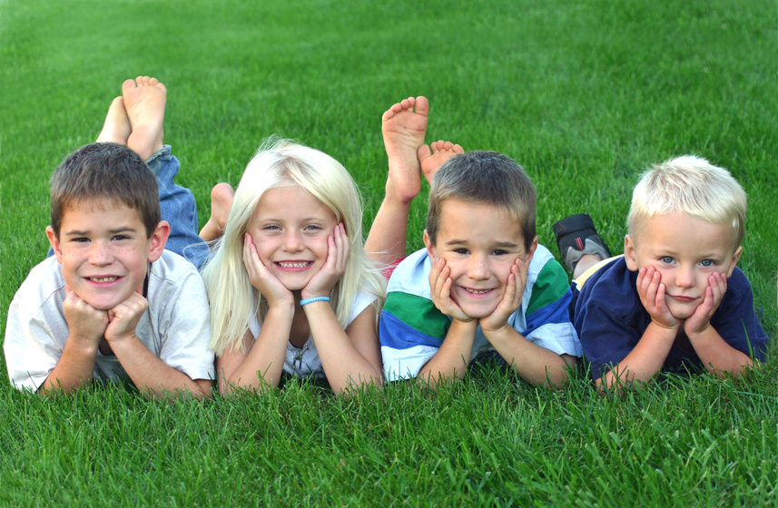
ИГРАЮТ ВСЕ
ИГРАЙТЕ САМИ
ИГРАЙТЕ ВМЕСТЕ
С ДЕТЬМИ
ДАЙТЕ ДЕТЯМ
ИГРАТЬ САМИМ

Slide 3
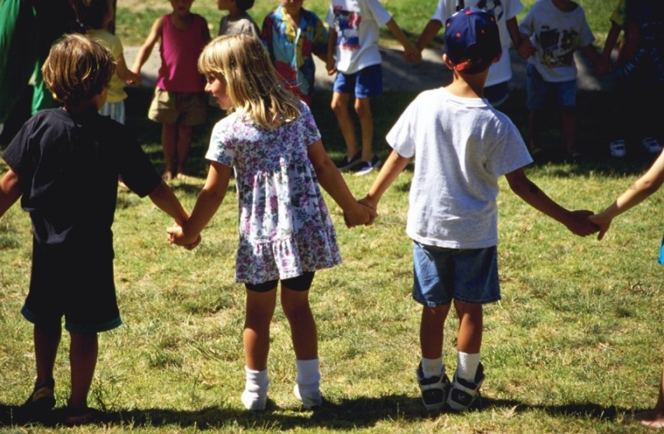
ИГРЫ С ЧИСЛАМИ
ИГРЫ С МЯЧОМ:
«Считай не ошибись»
«Назови соседей»
«Продолжай считать»

Slide 4
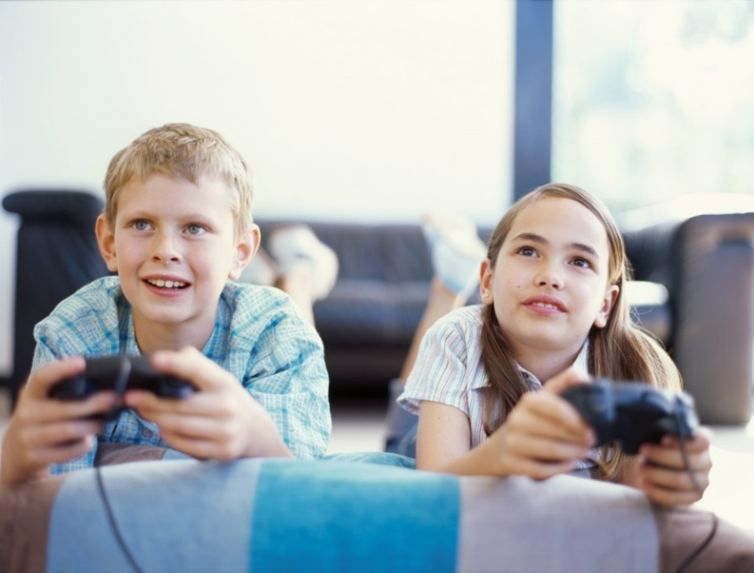
ИГРЫ С ЦИФРАМИ
«Разложи по порядку»
«Сколько?»
«Назови соседей»

Slide 5
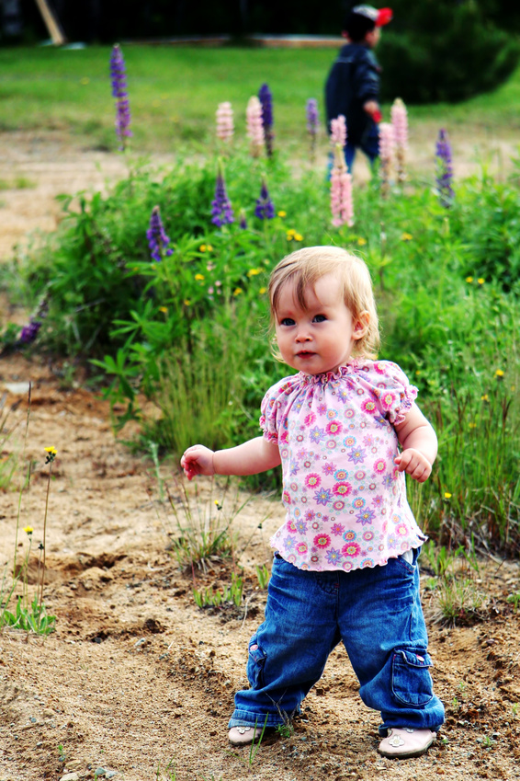
ИГРЫ НА ОРИЕНТИРОВКУ В
ПРОСТРАНСТВЕ.
«Найди мишку»
«Скажи где стоит»
«Горячо или холодно»
«Найди клад»

Slide 6
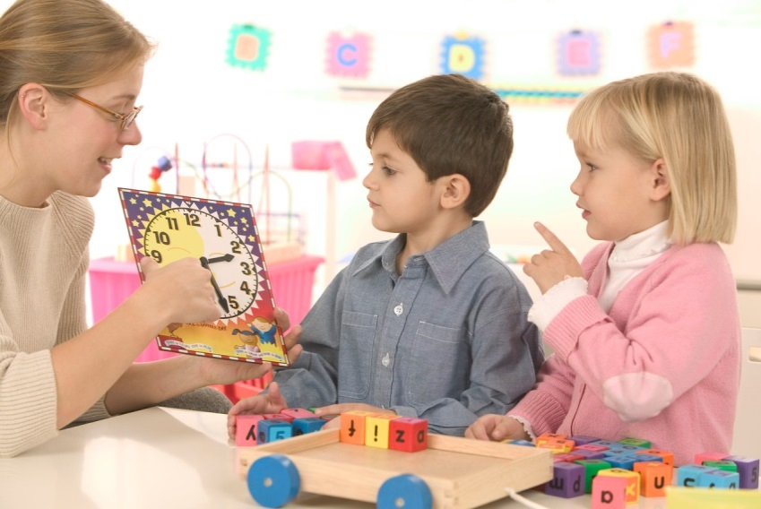
ИГРЫ НА ОРИЕНТИРОВКУ
ВО ВРЕМЕНИ
«Круглый год»
«Когда это бывает?»
«Дни недели»

Slide 7
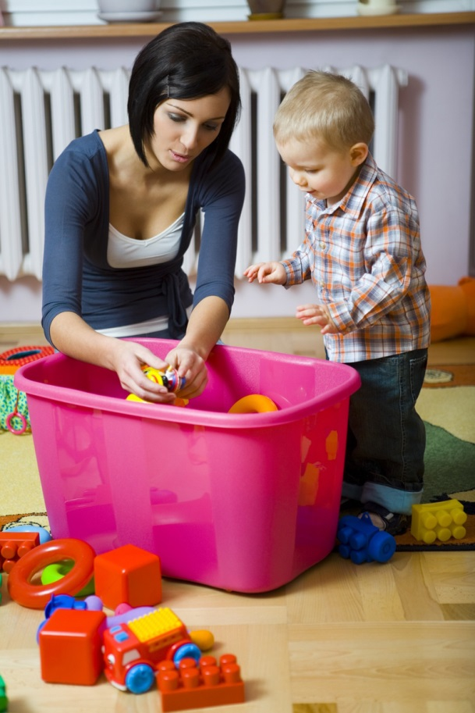
ИГРЫ С ГЕОМЕТРИЧЕСКИМИ
ФИГУРАМИ
«Геометрическое лото»
«Мозаика»
«На что похожа?»
«Игры с прищепками»

Slide 8
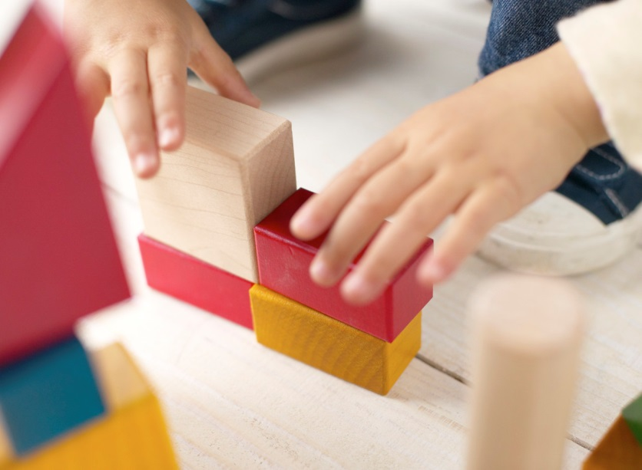
ИГРЫ НА СМЕКАЛКУ
«Тамграм»
«Колумбово яйцо»
«Монгольская игра»
«Сложи квадрат»

